Slide 1
Engenharia de Software Moderna
Cap. 3 - Requisitos
Prof. Marco Tulio Valente
https://engsoftmoderna.info
Licença CC-BY; permite copiar, distribuir, adaptar etc; porém, créditos devem ser dados ao autor dos slides

Slide 2
A parte mais difícil da construção de um software é a definição do que se deve construir -- Fred Brooks

Slide 3
Requisitos
Requisitos funcionais: o que um sistema deve fazer
  Funcionalidades
Requisitos não-funcionais: sob que restrições
  Desempenho, segurança, disponibilidade, etc

Slide 4
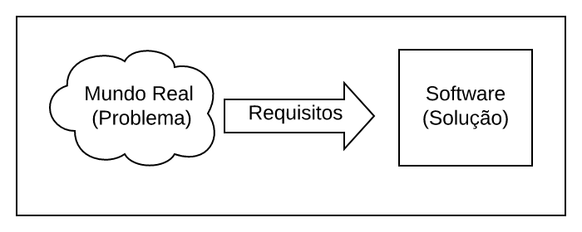

Slide 5
O que vamos estudar?
Histórias de usuários
Casos de Uso
Produto Mínimo Viável (MVP)
Testes A/B

Slide 6
Histórias de Usuários

Slide 7
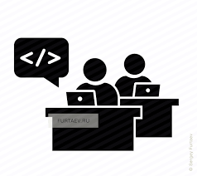
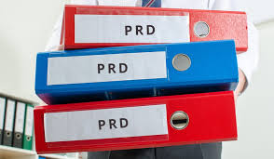
Antes ...
Analistas
(PRD: program requirement document)
Programadores
(Fábrica de Software)

Slide 8
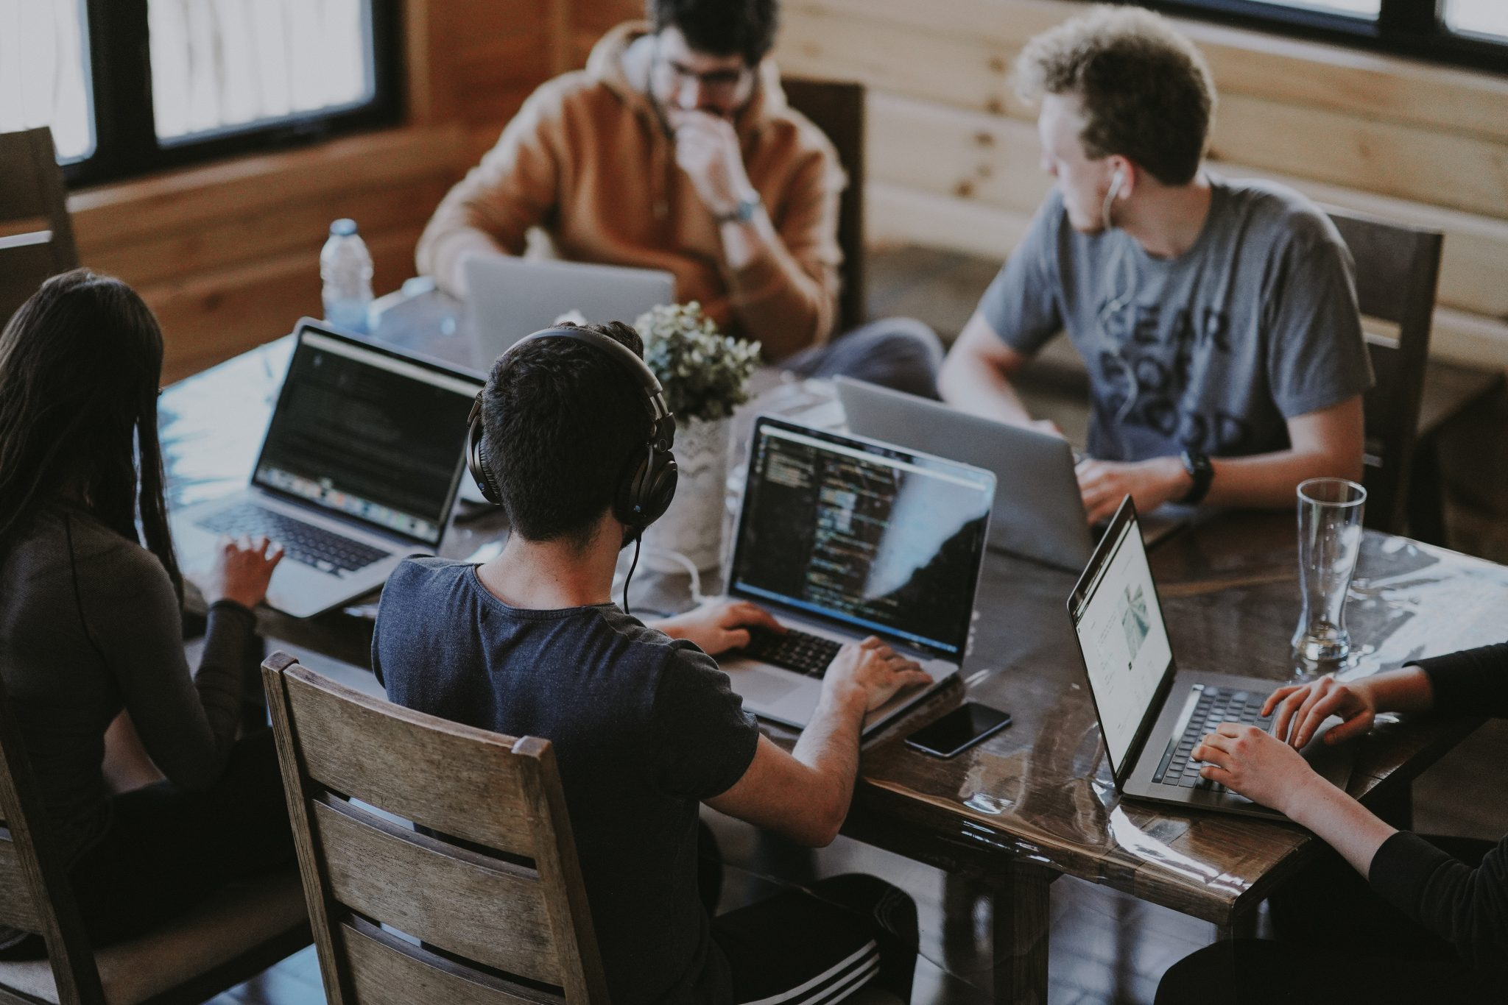
Hoje ...
PO
Devs
Product Owner senta junto dos desenvolvedores e explica requisitos para eles

Slide 9
Histórias de Usuários = 3C's
Não é só um cartão com 1-2 frases
Cartão + Conversas + Confirmação
Cartão: lembrete para conversas sobre o requisito durante sprint
Confirmação: cenários que serão usados pelo PO para aceitar a implementação da história; também chamados de testes ou critérios de aceitação

Slide 10
Exemplo: Loja Virtual
Cartão: "Com usuário, eu quero fechar uma compra"
Conversas: PO explica os meios de pagamento; as formas de entrega, formas de parcelamento, etc
Confirmação:
  Testar compra à vista e compra parcelado
  Testar com cartões de crédito A, B e C; e com PIX
  Testar com modos de entrega X e Y

Slide 11
Outros nomes para Confirmação
Critérios de confirmação
Critérios de aceitação
Testes de aceitação

Slide 12
Workshop de Escrita de Histórias (ou Inception)
Realizado no início do projeto com os principais usuários
Objetivos:
  Definir o que o produto vai fazer ⇒ lista inicial de histórias
  Definir o que o produto não vai fazer

Slide 13
Formato escrita de histórias
Como um [certo tipo de usuário],
eu gostaria de [realizar algo com o sistema]

Slide 14
Exemplo: sistema de controle de bibliotecas

Slide 15
3 tipos de usuários
Aluno
Professor
Funcionário da biblioteca

Slide 16
Histórias de Alunos
Como aluno, eu gostaria de realizar empréstimos de livros
Como aluno, eu gostaria de devolver um livro que tomei emprestado
Como aluno, eu gostaria de renovar empréstimos de livros
Como aluno, eu gostaria de pesquisar por livros
Como aluno, eu gostaria de reservar livros que estão emprestados
Como aluno, eu gostaria de receber e-mails com novas aquisições

Slide 17
Histórias de Professores
Como professor, eu gostaria de realizar empréstimos de maior duração
Como professor, eu gostaria de sugerir a compra de livros
Como professor, eu gostaria de doar livros para a biblioteca
Como professor, eu gostaria de devolver livros em outras bibliotecas

Slide 18
Histórias de Funcionários da Biblioteca
Como funcionário, eu gostaria de cadastrar novos usuários
Como funcionário, eu gostaria de cadastrar novos livros
Como funcionário, eu gostaria de dar baixa em livros estragados
Como funcionário, eu gostaria de obter estatísticas sobre o acervo
Como funcionário, eu gostaria que o sistema envie e-mails de cobrança para alunos com empréstimos atrasados
Como funcionário, eu gostaria que o sistema
aplicasse multas quando da devolução
de empréstimos atrasados

Slide 19
Características de boas histórias (INVEST)
Independentes
Abertas para Negociação
Agregar Valor
Estimáveis
Sucintas
Testáveis

Slide 20
Histórias ⇔ Requisitos Funcionais
E os requisitos não-funcionais?

Slide 21
Requisitos não Funcionais (RNF)
Time deve definir RNF com o PO
Time deve incluir RNF nos "done criteria"
Critérios para considerar uma história de usuário pronta

Slide 22
Exemplo
Suponha que desempenho seja um RNF importante
Pode-se definir que história para ser considerada pronta deve:
  Passar por uma revisão de código focada em desempenho
  Passar por testes de desempenho, com carga real

Slide 23
Mais exemplos (de Done Criteria)
Cobertura de testes automatizados ≥ 80%
Sistema de linter executado com sucesso
Se houver modificações no frontend, designer deve aprovar
Código deve ter sido revisado por um outro membro do time

Slide 24
Não confundir
Critérios de confirmação
Critérios de aceitação
Testes de aceitação
Done criteria
Definition of Done (DoD)
Critérios para Conclusão de Histórias
✅
Critérios internos do time
Valem para múltiplas histórias
Incluem Requisitos Não Funcionais
Cada história tem o seu
Requisitos Funcionais

Slide 25
Exercícios sobre Histórias de Usuários

Slide 26
Escreva três histórias de usuário para o serviço de PIX de um banco
Suponha que você trabalha em sistema de ensino a distância.
Proponha uma história épica para esse sistema
Quebre essa história em histórias menores.

Slide 27
Possível resposta:
História épica: Como professor, eu gostaria de poder aplicar provas online.
Decomposição em histórias menores:
- Como professor, eu gostaria de criar um banco de questões
- Como professor, eu gostaria de criar e configurar uma prova online
- Como aluno, eu gostaria de fazer uma prova online
- Como professor, eu gostaria que uma prova fosse corrigida automaticamente
- Como aluno, eu gostaria de ver o resultado da correção de uma prova que fiz
- Como professor, eu gostaria de baixar um arquivo com as notas de uma prova

Slide 28
3. Seja um sistema para criação e preenchimento de formulários online, semelhante ao Google Forms.
Seja a seguinte história de usuário desse sistema:
“Como criador de um formulário, eu gostaria de fechá-lo para recebimento de novas respostas”
Escreva os testes ou critérios de aceitação para essa história.

Slide 29
Possível resposta:
História: Como criador de um formulário, eu gostaria de fechá-lo para recebimento de novas respostas
Testes de aceitação:
Criar um formulário
Enviar uma ou duas respostas para ele (como usuário normal)
Fechar o formulário para recebimento de respostas
Tentar enviar uma nova resposta e verificar se não é possível

Slide 30
4. Seja um sistema de comércio eletrônico.
Seja a seguinte história de usuário desse sistema:
“Como cliente, eu gostaria de listar todas as minhas compras passadas”
Escreva os testes ou critérios de aceitação para essa história.

Slide 31
Possível resposta:
História: Como cliente, eu gostaria de listar todas as minhas compras
Teste de aceitação:
Realizar três compras (só para fins do teste)
Depois, vou pedir para ver minhas compras passadas
Ao clicar em uma compra, deve-se exibir todos os seus dados
Ordenar a lista por data, valor e status da compra
Não é preciso ter campos de filtragem ou pesquisa de compras.

Slide 32
Critérios de Aceitação de Histórias (ou Testes de Aceitação) | Critérios de Conclusão de Histórias (Done Criteria)
Criar um formulário Enviar uma ou duas respostas para ele (como usuário normal) Fechar o formulário para recebimento de respostas Enviar uma nova resposta e verificar se não é possível | Cobertura de testes automatizados ≥ 80% Sistema de linter executado com sucesso UX Designer aprovou as modificações no frontend Código revisado por pelo menos um outro membro do time

Slide 33
Para concluir
Dogfooding
Ouvir usuários (mas não seguir "cegamente")
Feature Bloat

Slide 34
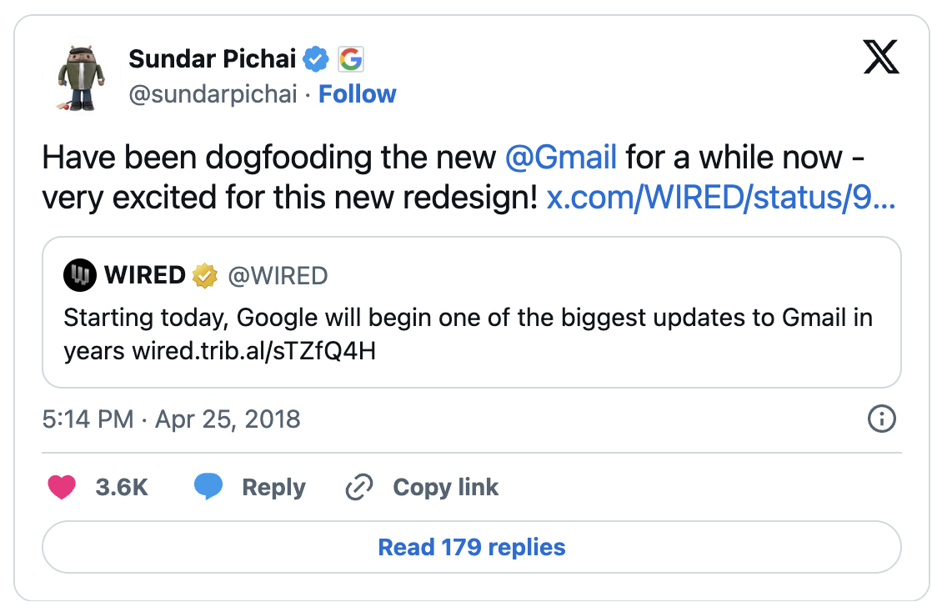
Dogfooding ("eat your own dog food")

Slide 35
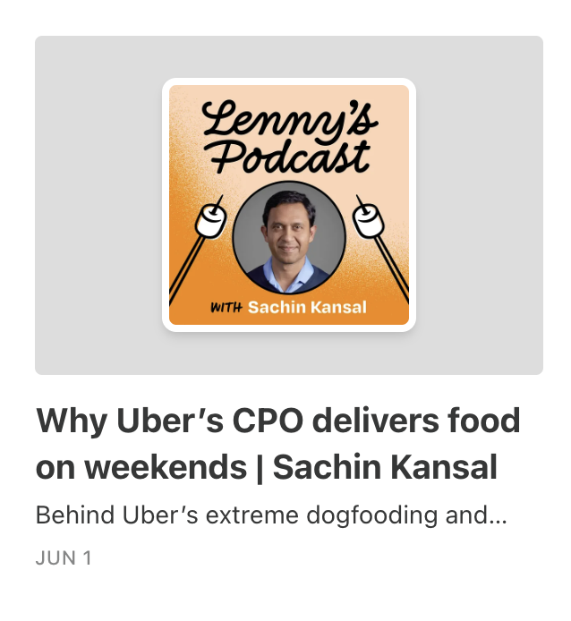
Outro exemplo: Dogfooding no Uber
1-2 vezes no mês atua como motorista
Objetivo: usar o aplicativo em um carro é diferente de usá-lo no escritório: velocidade do carro, distância entre app e motorista, etc
"This thing that was looking so great in an office setting, now maybe makes no sense."
link

Slide 36
Dogfooding do Uber Eats
O escritório do Uber também possui uma cafeteria
Logo, devs podem:
  Fazer pedidos (visão do cliente)
  Receber pedidos (visão do restaurante)
  Fazer entregas (visão do entregador)

Slide 37
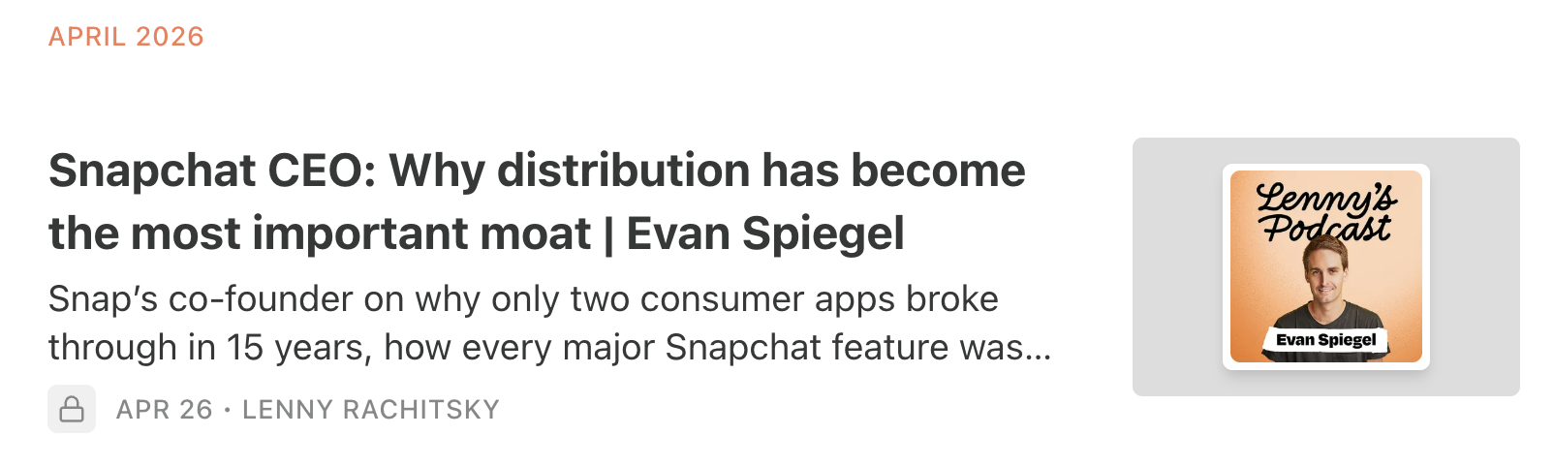
(2) Importância de ouvir usuários, mas não necessariamente fazer o que pedem (pelo menos de forma direta)
link

Slide 38
Em 2013, usuários do Snapchat estavam pedindo
Compartilhar mensagens com muitos amigos
Não gostavam da pressão social criada por likes, comentários e posts permanentes
Achavam estranho que o feed mostrasse eventos em ordem cronológica inversa

Slide 39
Soluções óbvias (mas que não foram adotadas)
Compartilhar mensagens com muitos amigos | Criar um botão "Send All"
Não gostavam da pressão social criada por likes, comentários e posts permanentes | Opção para desabilitar likes, comentários; opção para definir o tempo de vida de um post
Achavam estranho que o feed mostrasse eventos em ordem cronológica inversa | Opção para mostrar posts na ordem cronológica

Slide 40
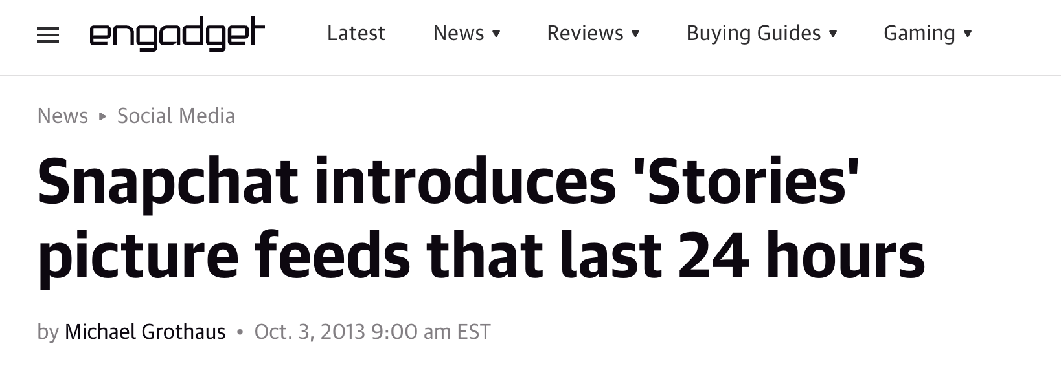
Em vez disso: stories
Depois, o Instagram também disponibilizou essa feature…

Slide 41
So we listened to all of that and heard all of that, but then we came up with something totally new and different, which were stories that were responsive to the feedback. They didn't create a send to all button, but they did create a way to easily share with all of your friends without spamming them all day long.
They removed public metrics. They didn't have likes and comments and things like that to reduce pressure. They disappeared after 24 hours so that everyone could start the day fresh again the next day. And they, maybe most importantly, were in chronological order, which is the way that people have told stories since the beginning of time.
So I think that's an example where listening is incredibly valuable. All of those insights that we received just from listening to folks made a huge difference in the product design process, but we didn't build exactly what they asked for. We empathized and then came up with something new.

Slide 42
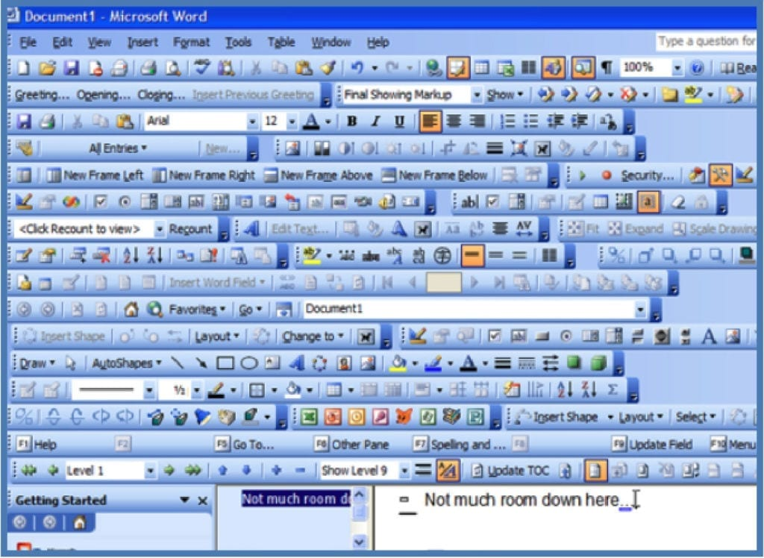
(3) Feature Bloat: muito importante evitar…
The risk of feature bloat is probably increasing due to the ease of generating code with LLMs.
Figura meramente ilustrativa

Slide 43
Casos de Uso

Slide 44
Como requisitos eram especificados antes de métodos ágeis?

Slide 45
Casos de Uso
Documento mais detalhado de especificação de requisitos
Um ator realizando alguma operação com o sistema
Incluem fluxo normal e extensões
Extensões:
  Tratamento de erros
  Detalhamento de certos passos

Slide 46
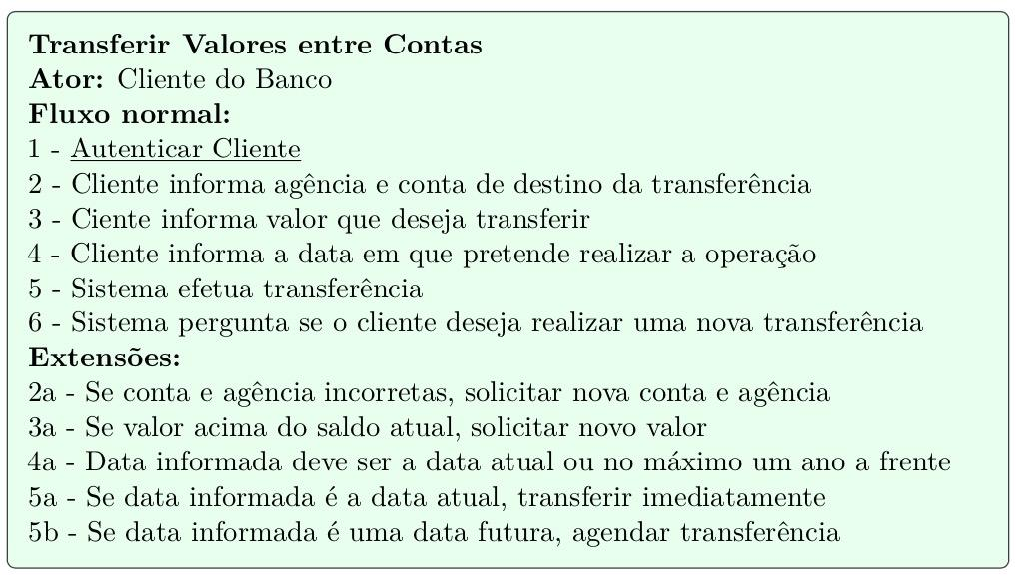
Cliente
Sistema

Slide 47
Importante
Casos de uso não são algoritmos
Não tratam de interface com usuário (botões, listas, cores, etc)
Foco: entender "o que" o sistema deve fazer (ainda estamos levantando requisitos)
Como ele vai fazer isso ainda não é uma preocupação…

Slide 48
Exemplo: Venda em Caixa de Supermercado (PDV)
Fonte: Craig Larman. Applying UML and Patterns. Pearson, 2004

Slide 49
Fluxo Normal
Cliente chega no caixa com os produtos que deseja comprar
Caixa inicia uma nova venda
Caixa identifica um produto; por exemplo, usando leitor de código de barras
Sistema identifica produto, registra venda, apresenta a descrição do produto e seu preço, bem como o total da compra até o momento
Caixa repete passos 3-4 até não haver mais produtos para registrar venda
Sistema apresenta total da venda
Caixa informa total da venda para o cliente e pede o pagamento
Cliente faz o pagamento e o sistema processa o pagamento
Sistema registra a venda como concluída e envia informações para o sistema de contabilidade e para o sistema de controle de estoques
Sistema gera recibo da venda
Caixa entrega recibo para o cliente
Cliente encerra a compra, levando os produtos e o seu recibo
Veja que nem todos os passos são feitos pelo sistema

Slide 50
Extensões (ou fluxos alternativos): [ vamos mostrar para apenas um dos passos do fluxo normal ]
7a. Pagamento em dinheiro:
Caixa digita o montante de dinheiro que o cliente lhe forneceu
Sistema informa o valor do troco e libera a gaveta de notas
Caixa deposita o dinheiro na gaveta e retorna troco para o cliente
Sistema registra e conclui pagamento com dinheiro
7b. Pagamento com cartão de crédito:
Cliente insere cartão na máquina de cartão de crédito
Sistema informa para máquina de cartão o valor da compra
Cliente informa senha e confirma compra
Sistema envia solicitação de pagamento para operadora do cartão
4a. Se erro de comunicação com o sistema da operadora do cartão
1. Sistema sinaliza erro para o Caixa
2. Caixa solicita ao Cliente um modo alternativo de pagamento
(continua no próximo slide)

Slide 51
Sistema recebe resultado da requisição de pagamento
5a. Pagamento negado
1. Sistema avisa o Caixa
2. Caixa solicita ao Cliente um modo alternativo de pagamento
5b. Timeout na espera pelo resultado da requisição de pagamento
1. Sistema avisa o Caixa
2. Caixa tenta de novo ou solicita modo alternativo de pagamento
Sistema registra e conclui pagamento com cartão de crédito
7c. Pagamento com cheque
….
7d. Pagamento com cartão de débito
….

Slide 52
Transferir valor usando PIX
Ator: cliente do banco
Fluxo normal:
1. Cliente informa a chave PIX do destinatário
2. Sistema mostra nome e banco do destinatário
3. Cliente informa valor que deseja transferir
4. Sistema solicita senha
5. Sistema efetua a transferência
Extensões:
1. Sistema solicita primeiro o tipo da chave: CPF, celular, mail ou outro
3. Se horário noturno e valor maior que R$ 1000, sistema informa que PIX não é possível e sugere agendamento para 08:00 do dia seguinte

Slide 53
Qual o papel de casos de usos com métodos ágeis? Eles ainda têm utilidade?
Antigamente
Hoje?

Slide 54
Produto Mínimo Viável

Slide 55
(1) Qual o maior desperdício que pode existir em Engenharia de Software?

Slide 56
(2) Como evitar esse desperdício?

Slide 57
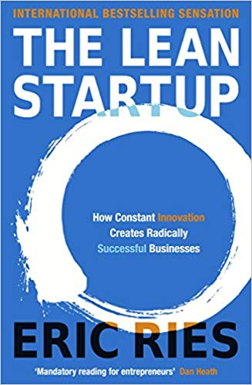
MVP: Mínimo Produto Viável
2011

Slide 58
Dois tipos de sistemas
Baixo risco e usuários conhecidos
Alto risco e sucesso incerto

Slide 59
Sistema de Controle de Bibliotecas
Sistema conhecido, fundamental em toda biblioteca, etc
Necessidade e viabilidade são óbvias
Histórias de usuários funcionam bem!

Slide 60
Exemplo: Gerador automático de planejamento estratégico para empresas do setor de mineração usando LLMs
Sistemas típicos de startups, mas não exclusivos
Risco alto
Ideia tem que ser primeiro validada com usuários reais

Slide 61
Outro problema comum: muitas vezes clientes não sabem o que querem
Logo, não adianta entrevistar os clientes

Slide 62
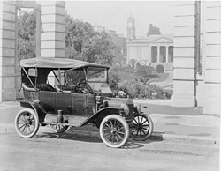
Se eu tivesse perguntado para meus clientes o que eles queriam, a resposta teria sido um cavalo mais rápido
(Henry Ford)

Slide 63
Produto Mínimo Viável (MVP)
Produto = pode ser usado
Mínimo = menor conjunto de funcionalidades (menor custo)
Viável? = terá mercado?

Slide 64
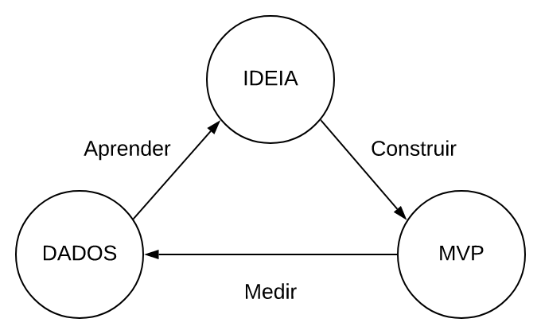

Slide 65
Ao final de um ciclo, pode-se:
Rodar um novo ciclo:
  Pequenos ajustes
  Grandes ajustes ⇒ pivô
Desistir (dinheiro acabou!)
Deu certo: atingimos o Product Market Fit (PMF) e vamos agora construir um produto robusto

Slide 66
Validação
Market Fit
MVP1
MVP2
MVP3
MVP4
Produto
pivô

Slide 67
Validação
Market Fit
MVP1
MVP2
MVP3
Desistimos!
pivô

Slide 68
Exemplos de MVP

Slide 69
Zappos (1999)
Loja virtual de sapatos, depois adquirida pela Amazon
As pessoas vão comprar sapatos pela Internet?

Slide 70
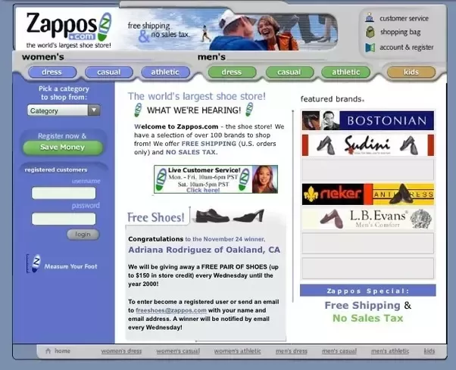
MVP
Sistema Web simples
Fotos de sapatos de lojas físicas da cidade
Backend:100% manual
Objetivo: apenas validar hipótese de negócio

Slide 71
Outros Exemplos de MVP
Landing page:
  Usada para explicar uma ideia de sistema
  Interessados podem deixar e-mail para serem notificados quando ela for implementada (se vier a acontecer)
Whatsapp:
  Usado como interface com os usuários (frontend)
  Backend é todo manual

Slide 72
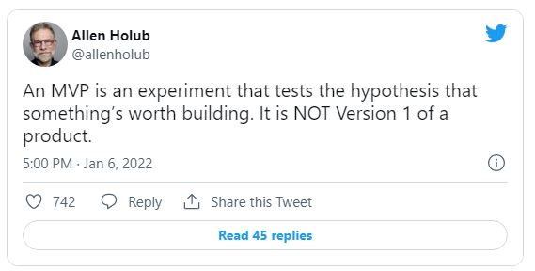
MVP ≠ 1a versão de um produto

Slide 73
MVP é um experimento (logo, pode falhar)
Ou seja:
  Se existe um mercado certo
  Se o cliente já te contratou e vai te pagar
  Se você tem competência para desenvolver
  Se o cliente sabe muito bem o que quer
  Logo, não existe risco e não precisamos de MVP
Se já sabemos que vai dar certo, não é um experimento

Slide 74
MVP & Engenharia de Software
MVP não precisa usar todas as melhores práticas de ES
  Testes de unidade, refatorações, arquiteturas, etc
Se der certo, pode-se depois reimplementar o sistema

Slide 75
Quanto tempo leva para construir um 1o MVP?
Varia muito, mas tem que ser rápido
Por exemplo, duas semanas…
“Se você não tiver vergonha do seu MVP, você demorou demais para lançá-lo” (Reid Hoffman)

Slide 76
Tipos comuns de pivôs
Zoom-in (uma feature específica vira um produto)
Segmento de clientes
Aplicação para Plataforma
Tecnologia

Slide 77

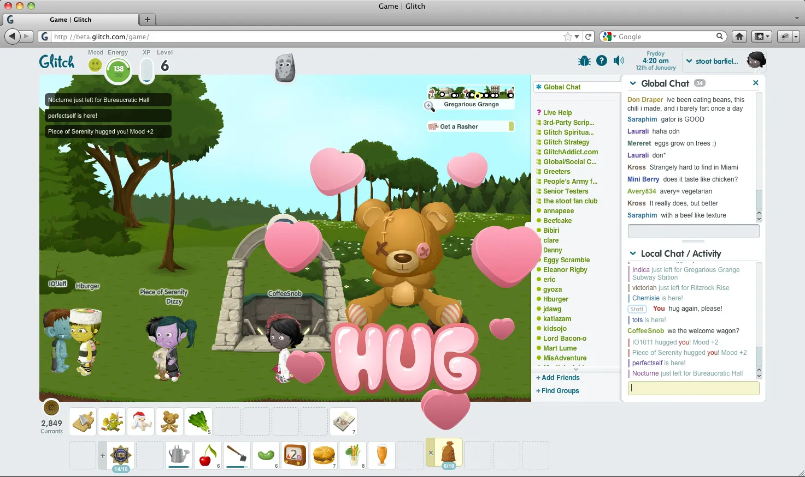
Zoom-in: Slack
zoom-in

Slide 78
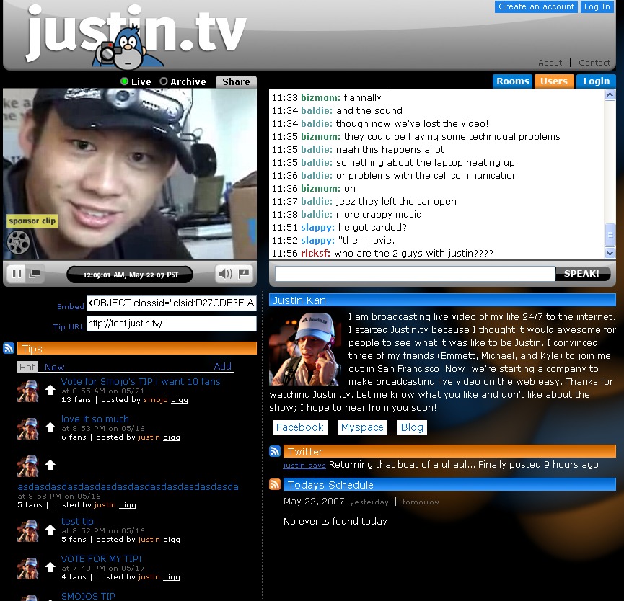
Segmento de Clientes: Twitch
Objetivo: streaming
Público inicial amplo (justin.tv)
Depois, gamers (twitch.tv)

Slide 79
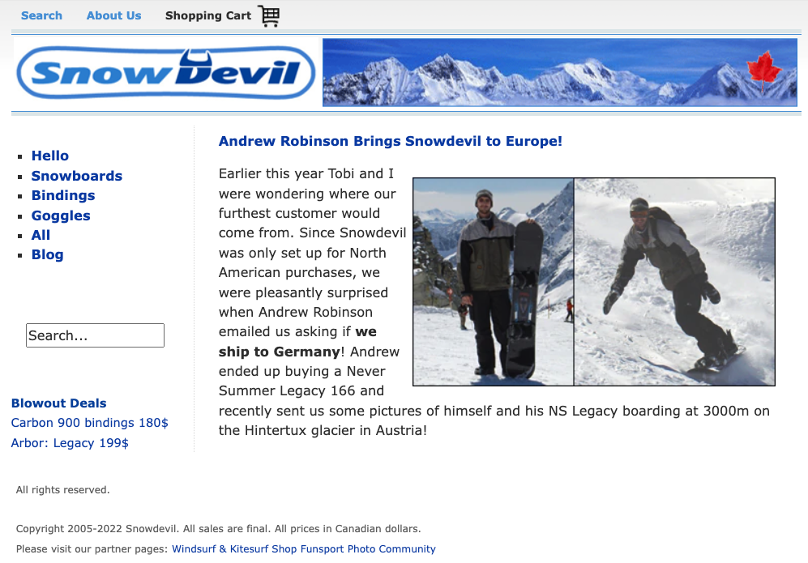
Aplicação para Plataforma: Shopify
De: uma loja online para alugar produtos para esquiar
Para: uma plataforma para hospedar lojas online

Slide 80
Loja online
(uma aplicação)
Plataforma
LojaX
LojaY
LojaZ
pivô
…
minhaloja.com.br
lojaX.com.br
lojaY.com.br
lojaZ.com.br

Slide 81
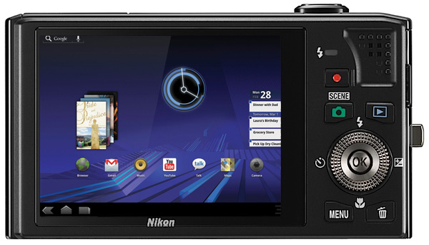
Tecnologia: Android
De: sistema operacional para câmeras
Para: sistema operacional para celulares

Slide 82
Exercícios sobre MVPs

Slide 83
Qual a diferença entre um MVP e uma pesquisa de mercado?

Slide 84
2. Suponha que você teve a ideia de fazer um sistema para organizar caronas para alunos da UFMG.
  Como você implementaria um MVP para esse sistema sem escrever código?
  Supondo que seu primeiro MVP falhou, descreva um possível pivô que você poderia tentar.

Slide 85
3. Descreva um tipo de domínio (ou aplicação) para o qual é mais difícil e desafiador criar um MVP. Justifique sua resposta.

Slide 86
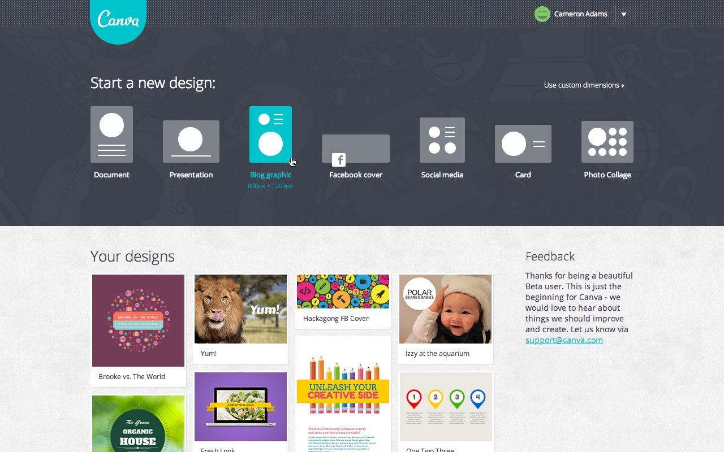
Exemplo: Canva
Primeira versão levou um ano para ser lançada
Provavelmente, não deveria ser chamada de um MVP
https://techcrunch.com/2013/08/26/backed-by-3-million-in-funding-canva-launches-a-graphic-design-platform-anyone-can-use/

Slide 87
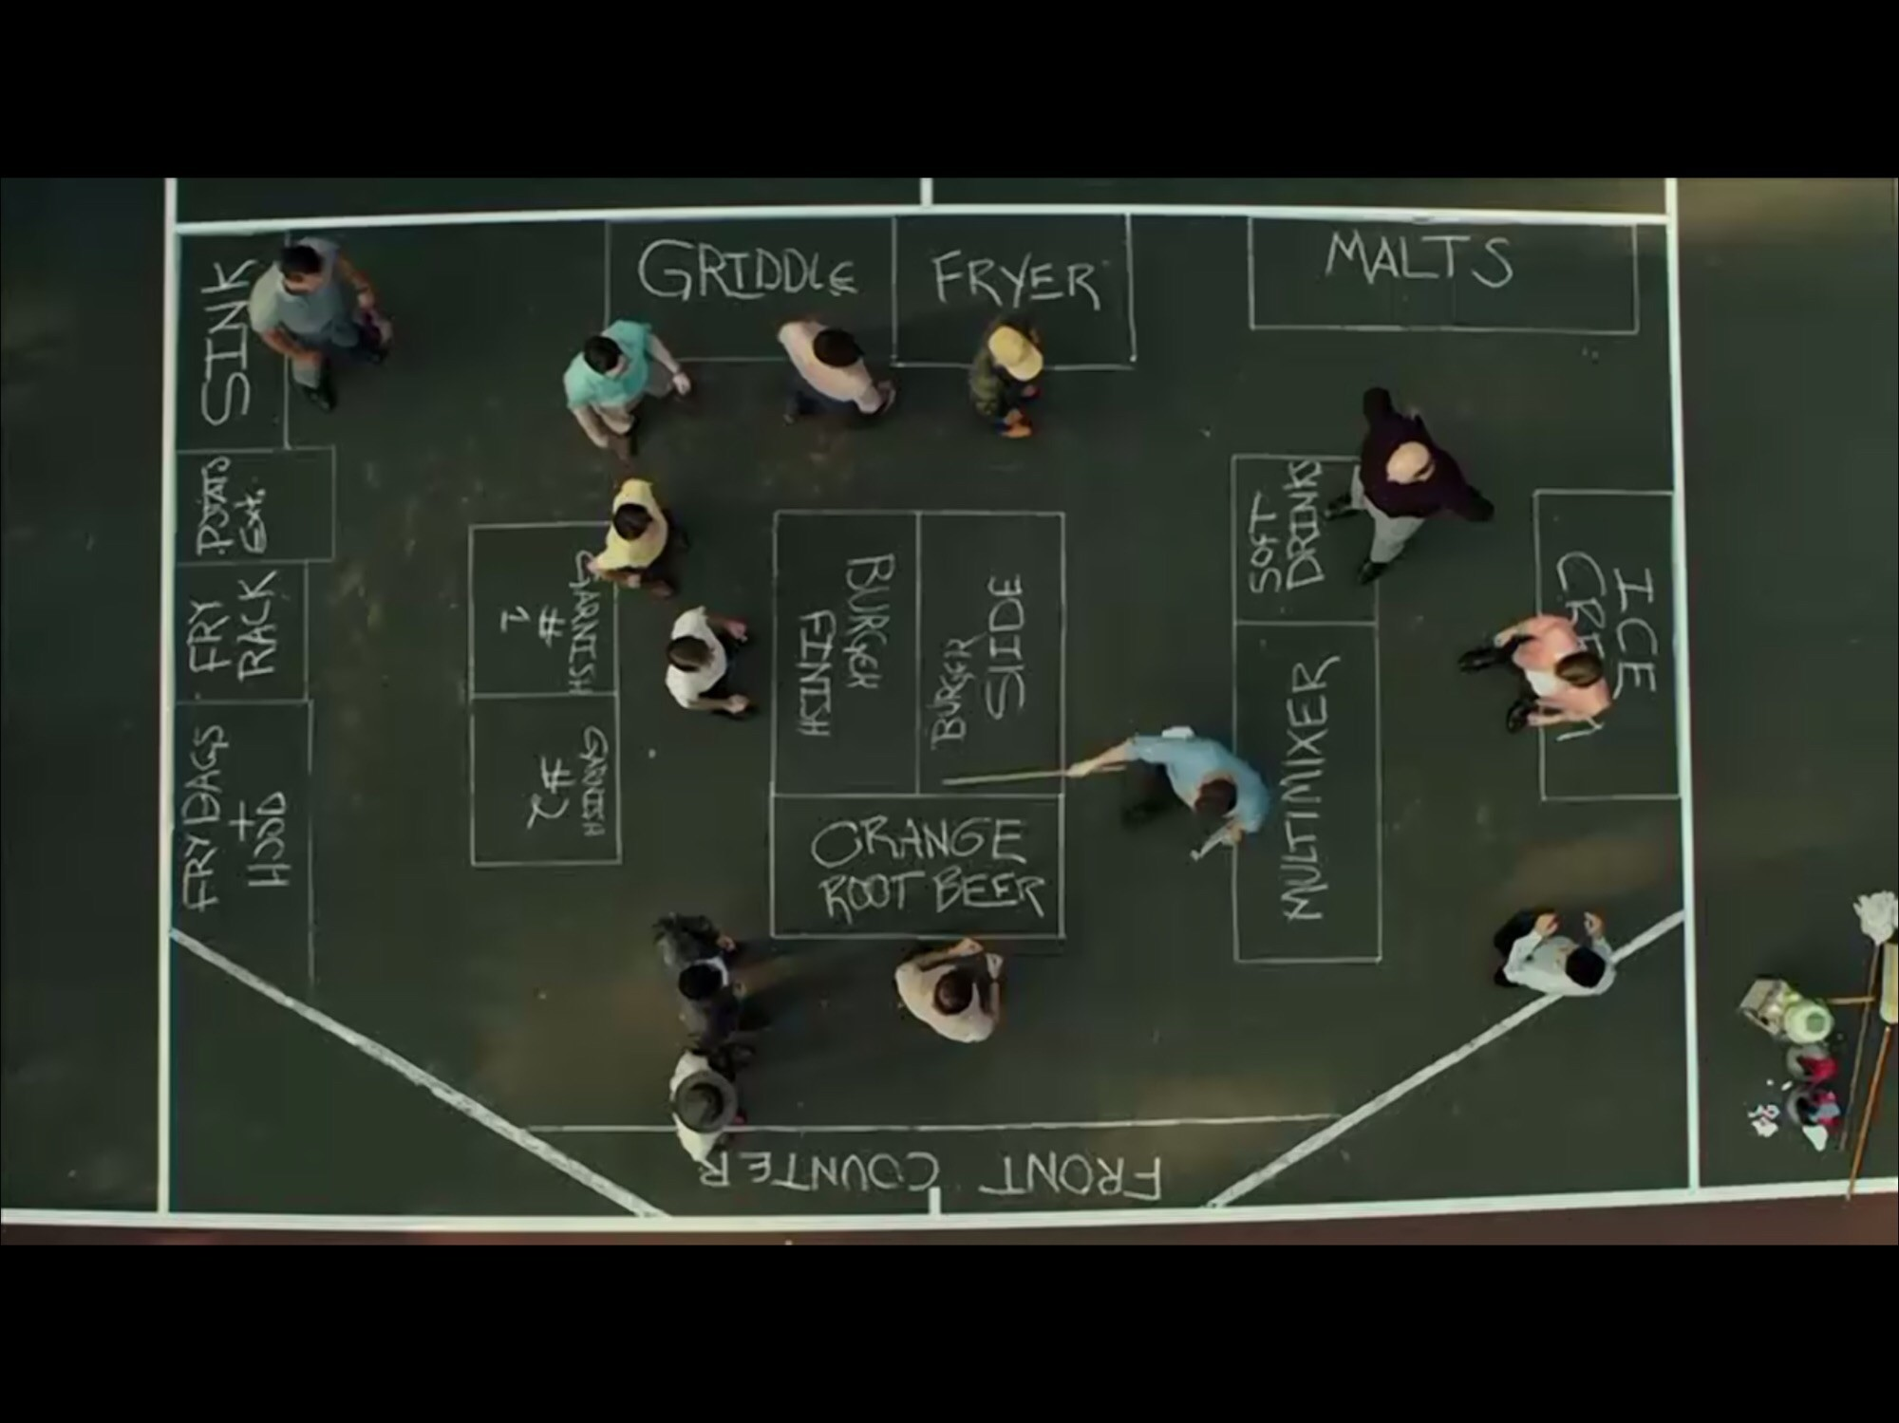
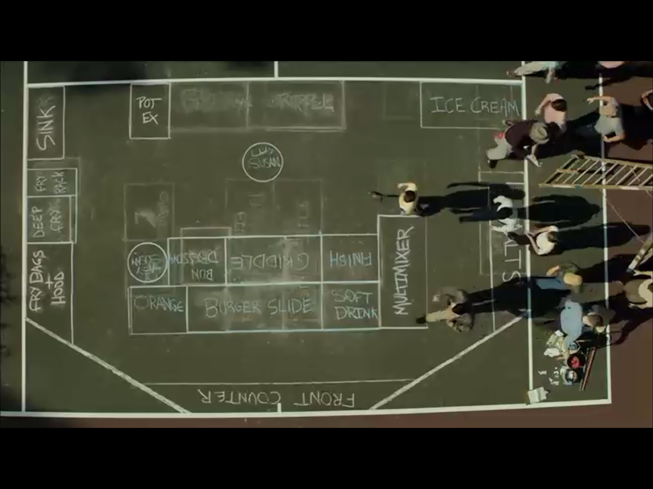
4. Na década de 40, antes de criar o McDonalds, os fundadores da empresa fizeram várias experiências com plantas de cozinha desenhadas com giz em uma quadra de tênis. O objetivo era testar vários modelos de cozinha antes de optar por um deles. Esses modelos constituem MVPs? Sim ou não? Justifique.
Fonte: The Founder movie

Slide 88
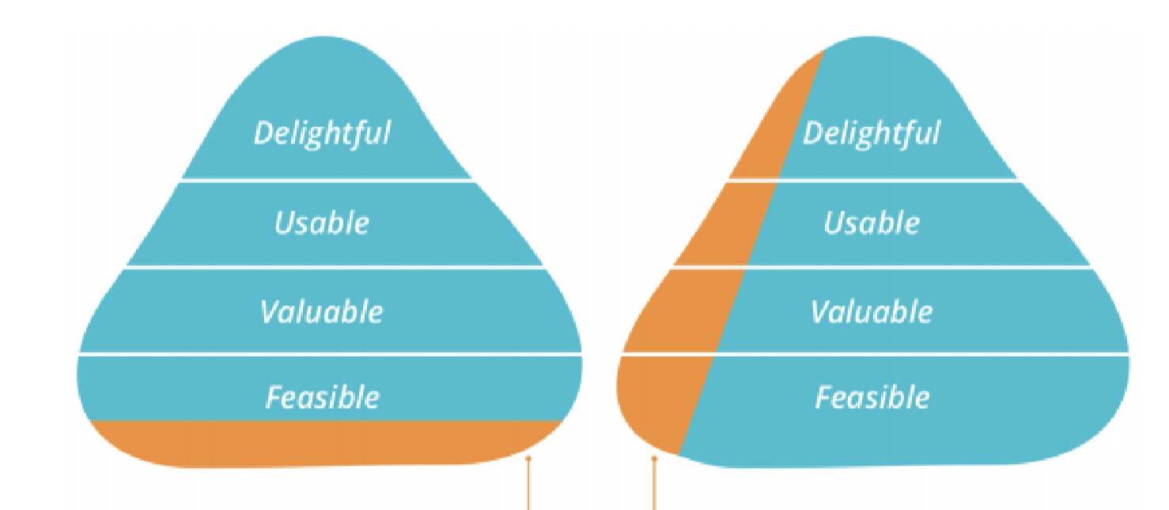
5. Qual das duas figuras abaixo melhor descreve uma boa prática para implementação de MVPs? Nas figuras, a parte em laranja descreve as preocupações que foram consideradas no projeto do MVP.
(a)
(b)
Source: Lean Enterprise. How High Performance Organizations Innovate at Scale
MVP
MVP

Slide 89
6. A Nvidia surgiu, na década de 90, como uma fabricante de placas para processamento gráfico, muito usadas, por exemplo, em jogos.
No entanto, a partir de 2015, a empresa passou a priorizar a fabricação de unidades de processamento voltadas para aplicações paralelas de forma geral.
Essa mudança (processamento gráfico ⇒ processamento paralelo) pode ser considerada um pivô? Justifique.

Slide 90
Implementando MVPs com IA

Slide 91
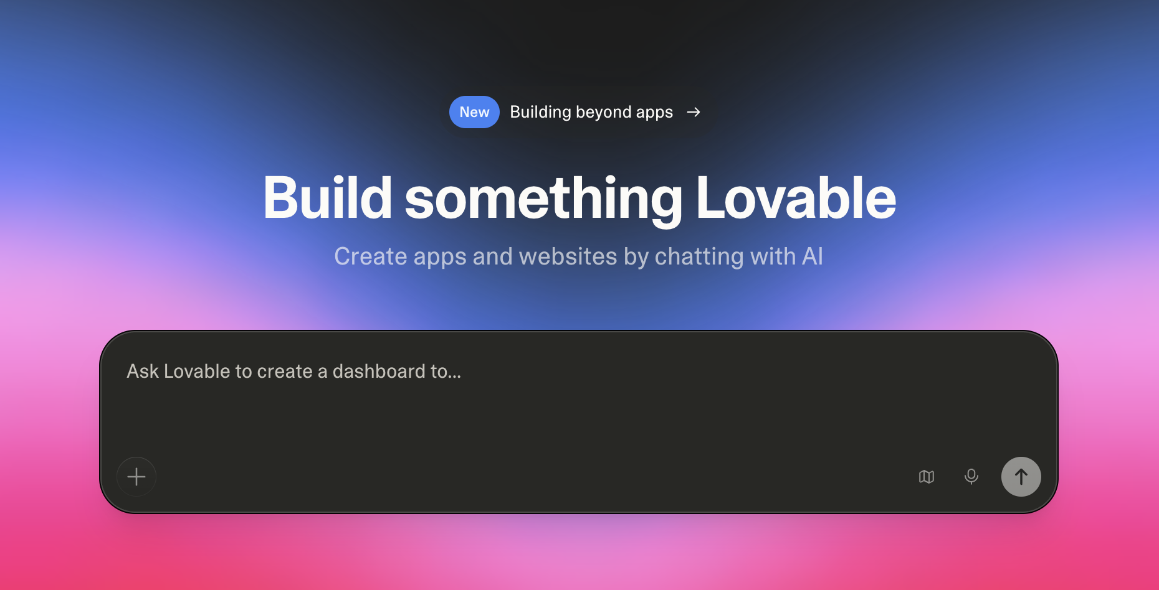
MVPs com IA
LLMs são excelentes para construir MVPs
Porém, tome cuidado com segurança, privacidade, LGPD, etc
https://lovable.dev

Slide 92
Testes A/B

Slide 93
Testes A/B
Cenário de uso: duas implementações "competem" entre si
Exemplo: loja virtual
Sistema recomendação: quem compra P também compra X,Y,Z
  Versão original
  Nova versão, proposta por alguns devs
Vale a pena migrar para nova versão?
Testes A/B: deixar os dados decidirem

Slide 94
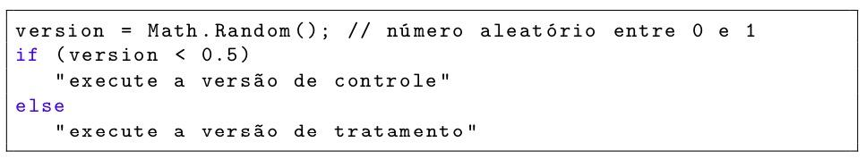
Versões de controle e tratamento
Versão A: controle
Versão B: tratamento
Novos usuários:

Slide 95
No final do experimento
Analisam-se os resultados
Exemplo: taxa de conversão de visitas em compras
Versão B introduz ganhos estatisticamente relevantes?
  Sim, vamos migrar para ela
  Não, continuamos com o algoritmo original

Slide 96
Calculadoras de tamanho de amostras
Informa-se:
  Taxa de conversão atual (1%)
  Ganho pretendido (10%)
Calculadora informa:
  Tamanho da amostra necessário: 200K por versão

Slide 97
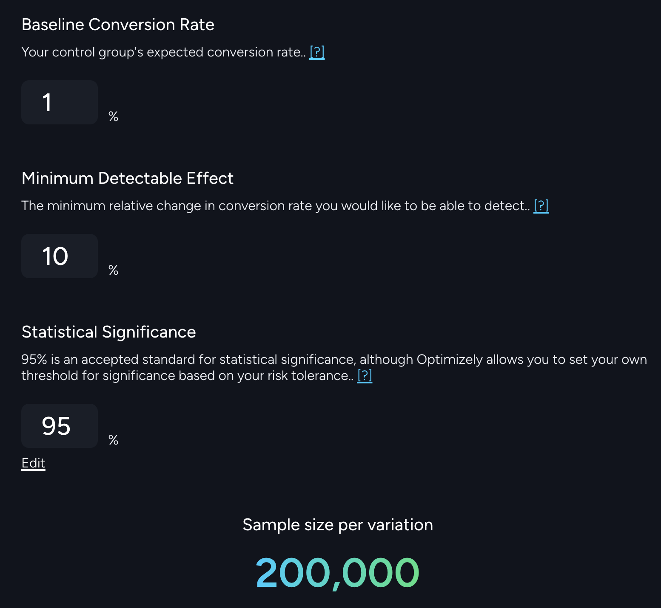
https://www.optimizely.com/sample-size-calculator/#/?conversion=1&effect=10&significance=95

Slide 98
Comentários finais
Testes A/B requerem amostras grandes
São usados por todas as grandes empresas da Internet

Slide 99
Exercícios

Slide 100
1. Suponha um primeiro teste A/B da seguinte forma:
Conversão do grupo de controle: 1%
Aumento pretendido nessa taxa de conversão: 10%
Suponha agora um segundo teste A/B, da seguinte forma:
Conversão do grupo de controle: 1%
Aumento pretendido nessa taxa de conversão: 30%
Qual desses testes demanda uma amostra maior para ter validade? Justifique.
Se quiser, faça o teste usando esta calculadora de tamanho de amostras

Slide 101
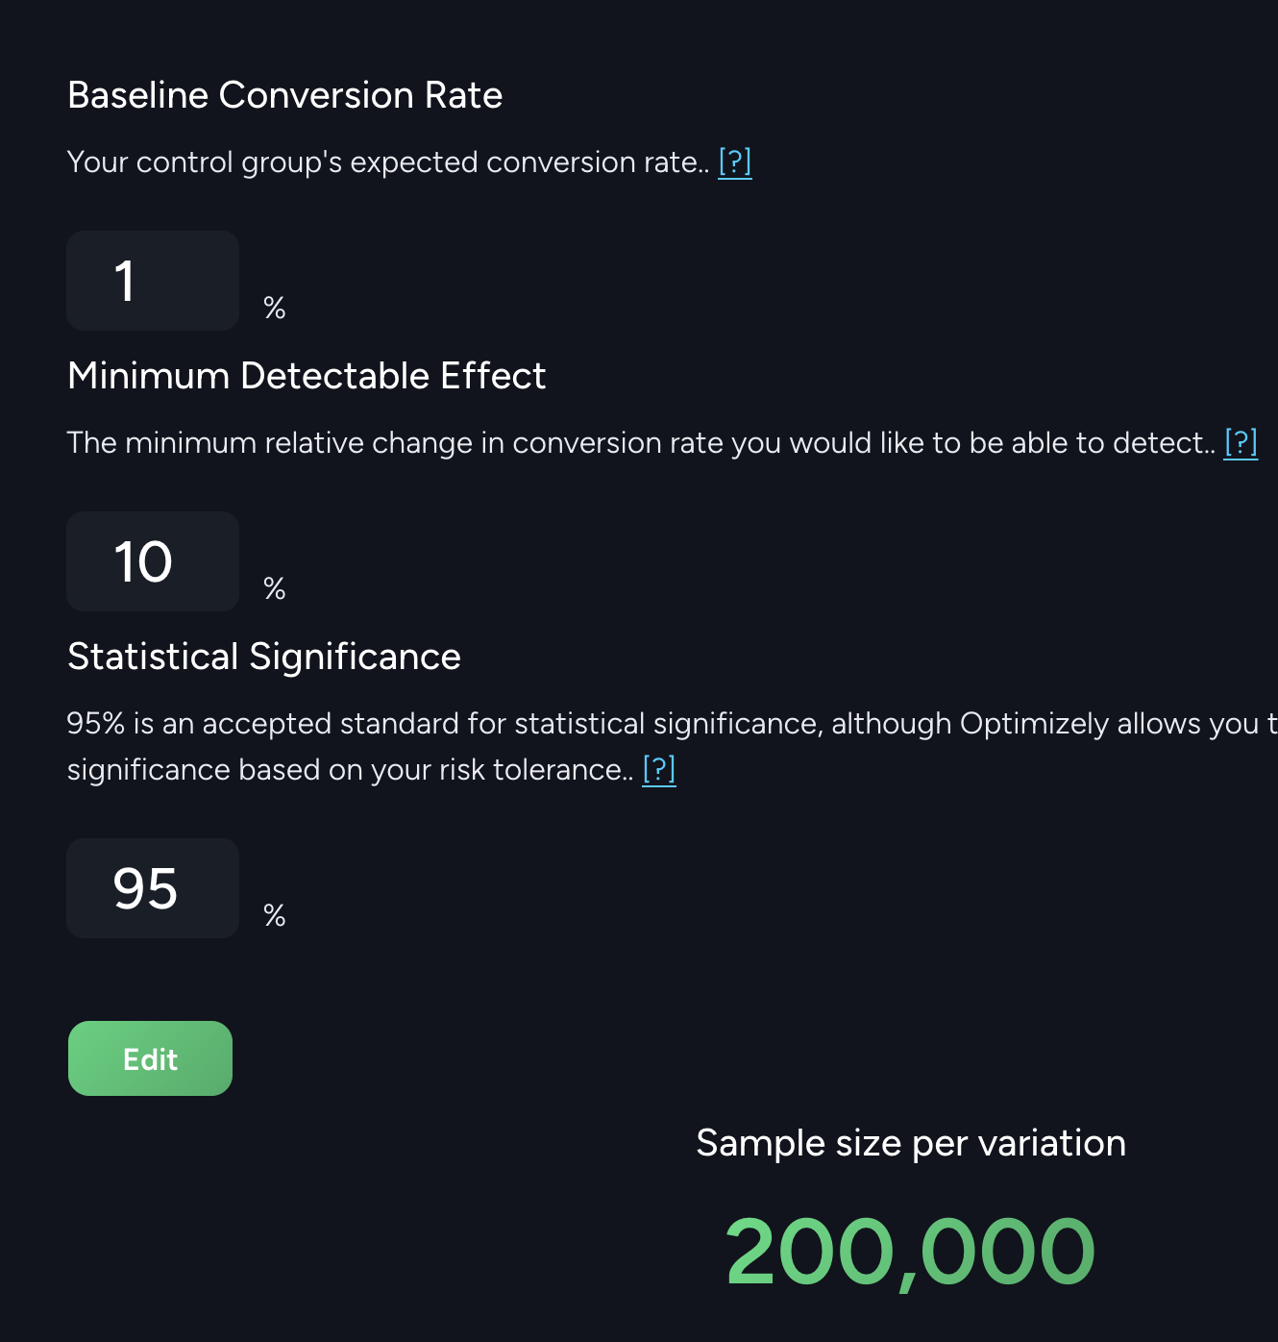
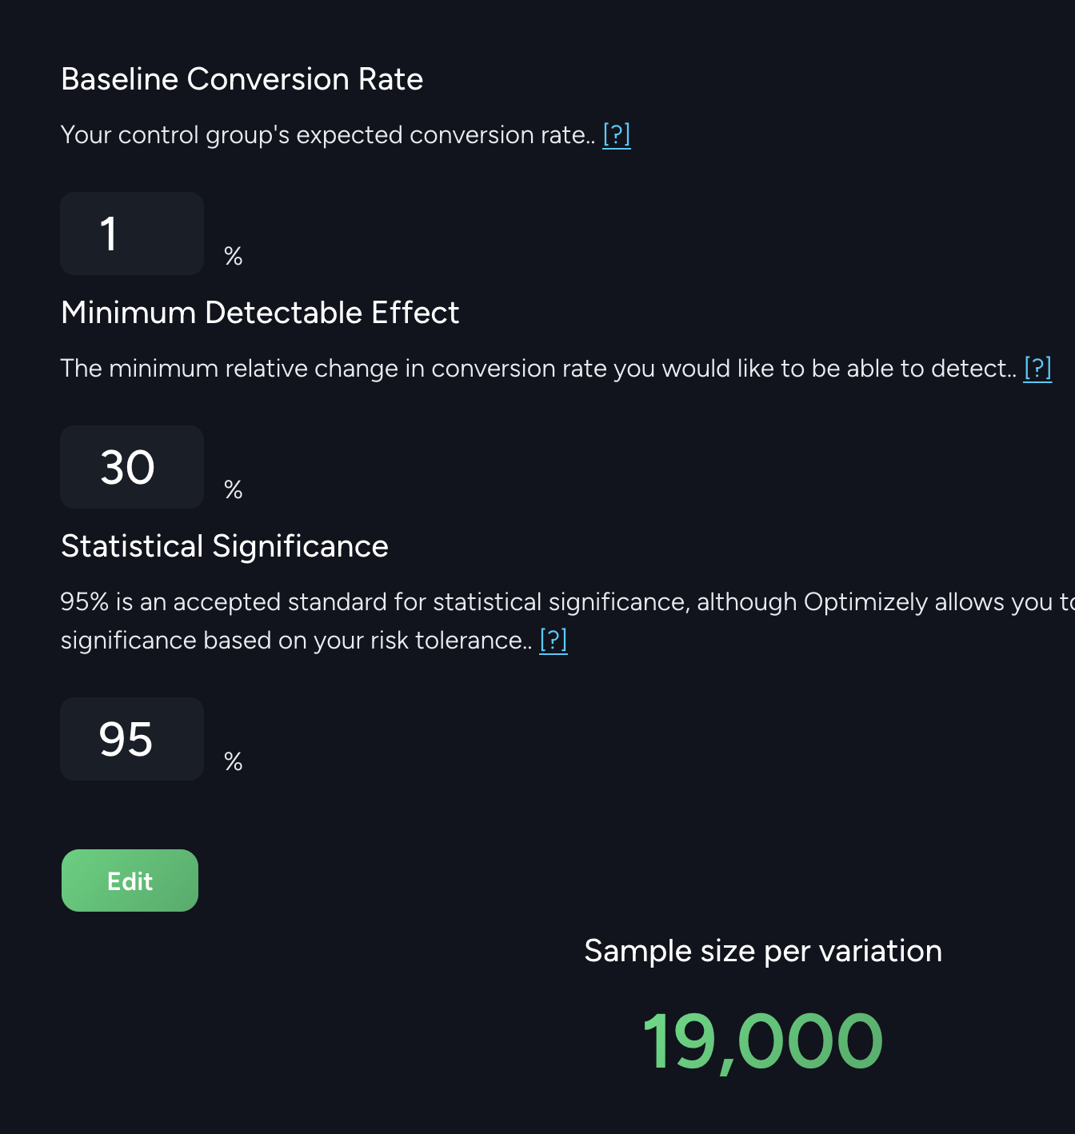

Slide 102
Fim

